Slide 1
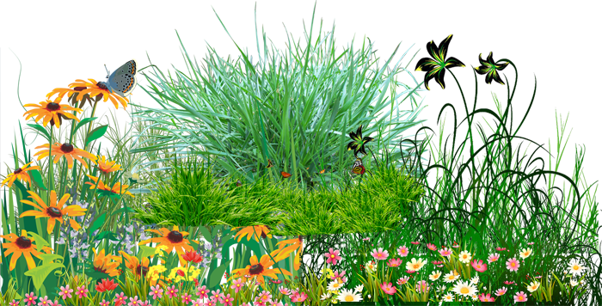
Дидактическая игра
Зоопарк
1 часть .Формирование словаря.

Slide 2

Ребята, давайте мы с вами сходим сегодня в зоопарк. Отгадайте загадки и узнаете, кого мы там встретим.
Это что за великан
Держит в хоботе фонтан?
Умываться любит он,
И зовут чистюлю ...!
(Слон)

Slide 3
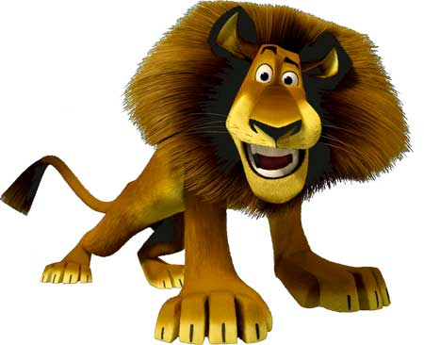
Я – король. Я - царь зверей.
Парикмахера скорей!
Удивлю всех королев,
Пышной гривой. Я же
-... (Лев)

Slide 4
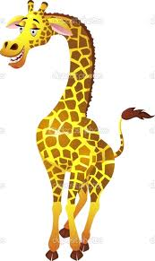
Он ходит голову задрав,
Не потому, что гордый нрав,
Не потому, что важный граф,
А потому, что он
... (Жираф)

Slide 5
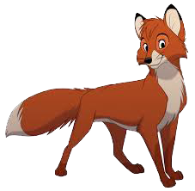
Хвост пушистый бережёт
И зверюшек стережёт:
Знают, рыжую в лесу –
Очень хитрую (лису)

Slide 6
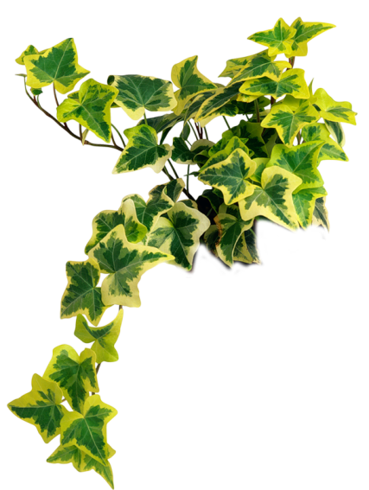

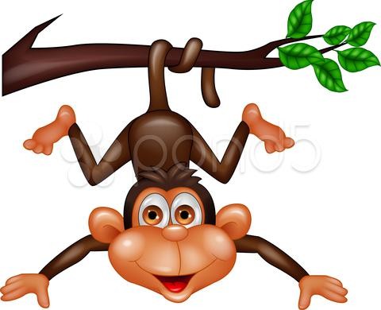
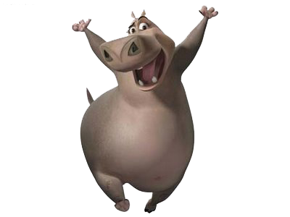



Нравится вам наш зоопарк ? Какие ещё животные здесь есть?

Slide 7
А давайте поиграем игру на внимательность. Посмотрите внимательно, какой животное сейчас пропало?

Slide 8
А теперь?

Slide 9
А давайте поиграем игру на внимательность. Посмотрите внимательно, какой животное сейчас пропало?

Slide 10
А сейчас?

Slide 11
До встречи в нашем зоопарке!

